Slide 1
פרויקט גמר מפגש פרויקטים ראשון
מגישים:
אסף סולומיאק, 212585863, asafucho@gmail.com
קארין ספרי, 213883903, karin.sifri@gmail.com
מנחה:
סיימון קורמן

Slide 2
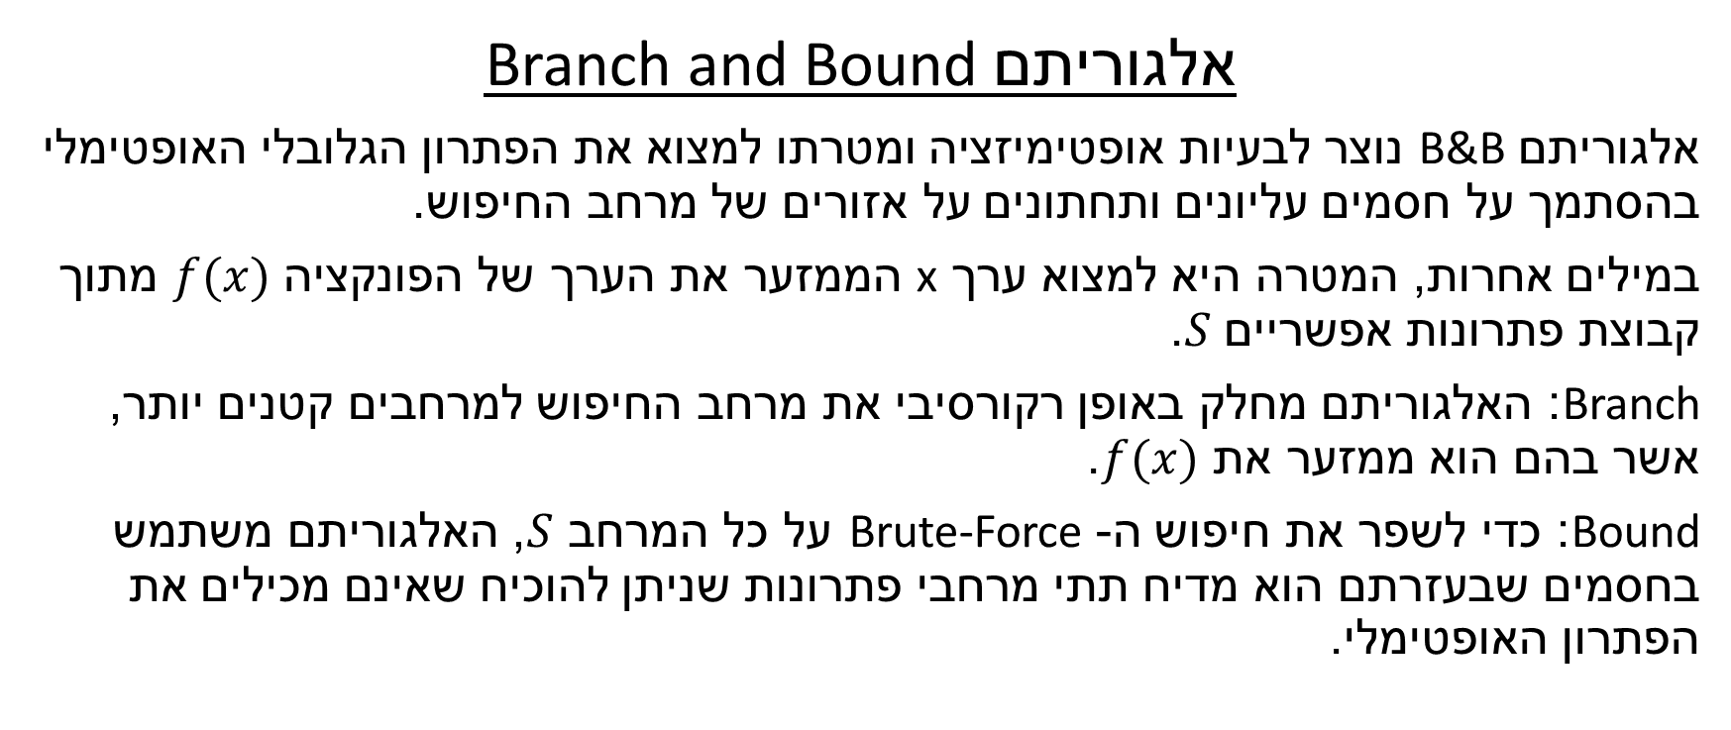
הקדמה – הסבר האלגוריתם
אלגוריתם Branch and Bound
אלגוריתם B&B נוצר לבעיות אופטימיזציה ומטרתו למצוא את הפתרון הגלובלי האופטימלי בהסתמך על חסמים עליונים ותחתונים על אזורים של מרחב החיפוש.
במילים אחרות, המטרה היא למצוא ערך x הממזער את הערך של הפונקציה $f(x)$ מתוך קבוצת פתרונות אפשריים $S$.
Branch: האלגוריתם מחלק באופן רקורסיבי את מרחב החיפוש למרחבים קטנים יותר, אשר בהם הוא ממזער את $f(x)$.
Bound: כדי לשפר את חיפוש ה- Brute-Force על כל המרחב $S$, האלגוריתם משתמש בחסמים שבעזרתם הוא מדיח תתי מרחבי פתרונות שניתן להוכיח שאינם מכילים את הפתרון האופטימלי.

Slide 3
רעיון הפרויקט
החסמים באלגוריתם זה לקביעת סדר החיפוש והערכת הפתרון האופטימלי של תתי מרחבים, נקבעים לרוב באופן ידני שיתאימו לבעיות ספציפיות.
מטרת הפרויקט היא תכנון והקמה של מערכת נוירונים אשר יהיו אחראים לבחירת חסמים אלו.
בעזרת מערכת זו, אנו מאמינים שאפשר לשפר את זמן החיפוש ואת איכות החיפוש באופן משמעותי.

Slide 4
דוגמה לשימוש בתחום הראייה הממוחשבת
Template Matching
התאמה של תבנית בתוך תמונה מוערכת בפונקציית שגיאה כגון sum-of-square-difference.
התבנית אותה אנו מחפשים בתמונה יכולה להיות בכל מקום בתמונה, מוקטנת/מוגדלת, מסובבת ואפינית (affined). מכאן כמות הטרנספורמציות שיש לקחת בחשבון היא עצומה והחסם התחתון בכל תת מרחב פתרונות משתנה בהתאם לפרמטרים ולפונקציית השגיאה.
לפיכך, שימוש ב- deep learning לקביעת החסם בדוגמה זו עשויה לשפר משמעותית את איכות האלגוריתם.

Slide 5
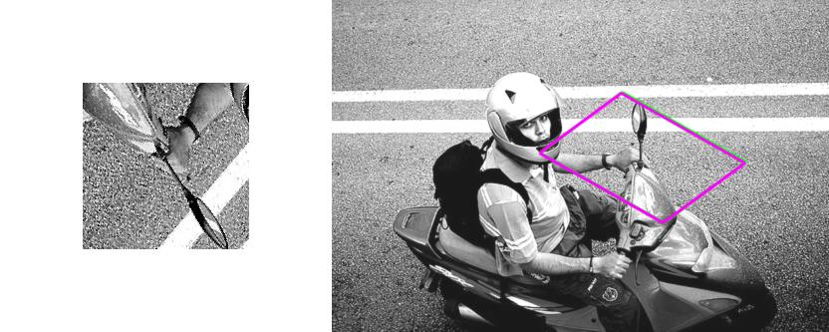
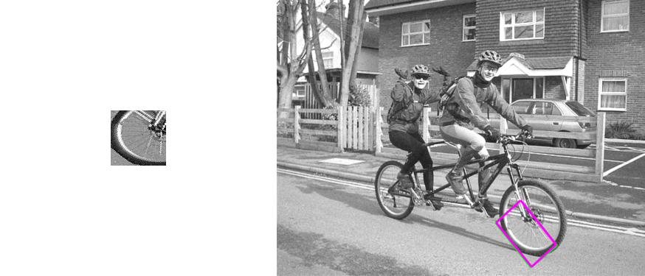
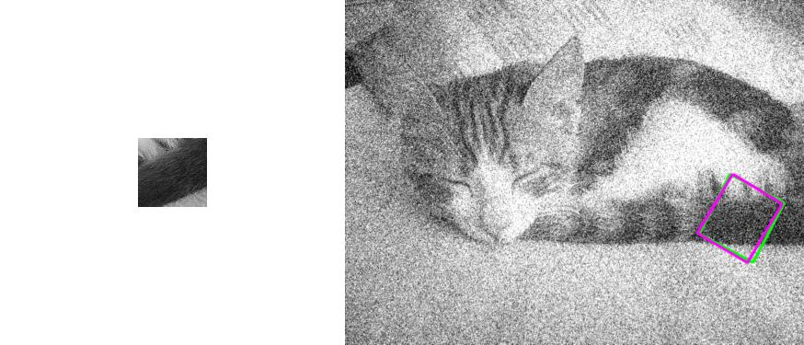
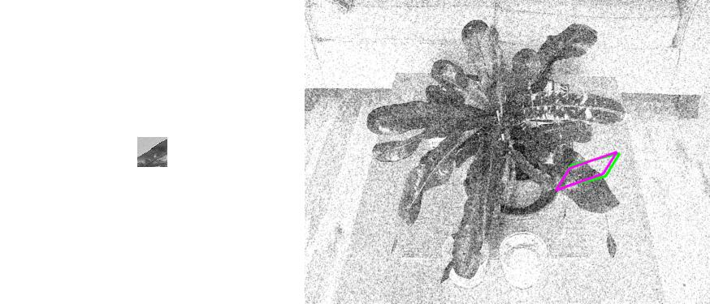
FAsT-Match: Fast Affine Template Matching

Slide 6
לוח זמנים משוער
למידת הנושא – קריאת המאמרים, הרצה והבנה של הקוד הממומש במאמר (Matlab) – 3-4 שבועות
שיחה עם סיימון לצורך שאלות, רעיונות ותכנונים
מימוש הקוד מהמאמר ב-Python – כחודש
מימוש קוד קריא, נגיש המכיל את הדוגמאות מהמאמר (צריך להראות כי בכל הדוגמאות מתקבלות תוצאות טובות)
תכנון רשת נוירונים מתאימה לבעיה, למידת החומר הנדרש למימושה – מספר שבועות
מימוש, בדיקה ותוצאות עד לתוצאה מספקת – 3-4 חודשים (עד ההגשה)
החלוקה של שלב זה תתבסס על התכנון שנבצע יחד עם סיימון

